Slide 1
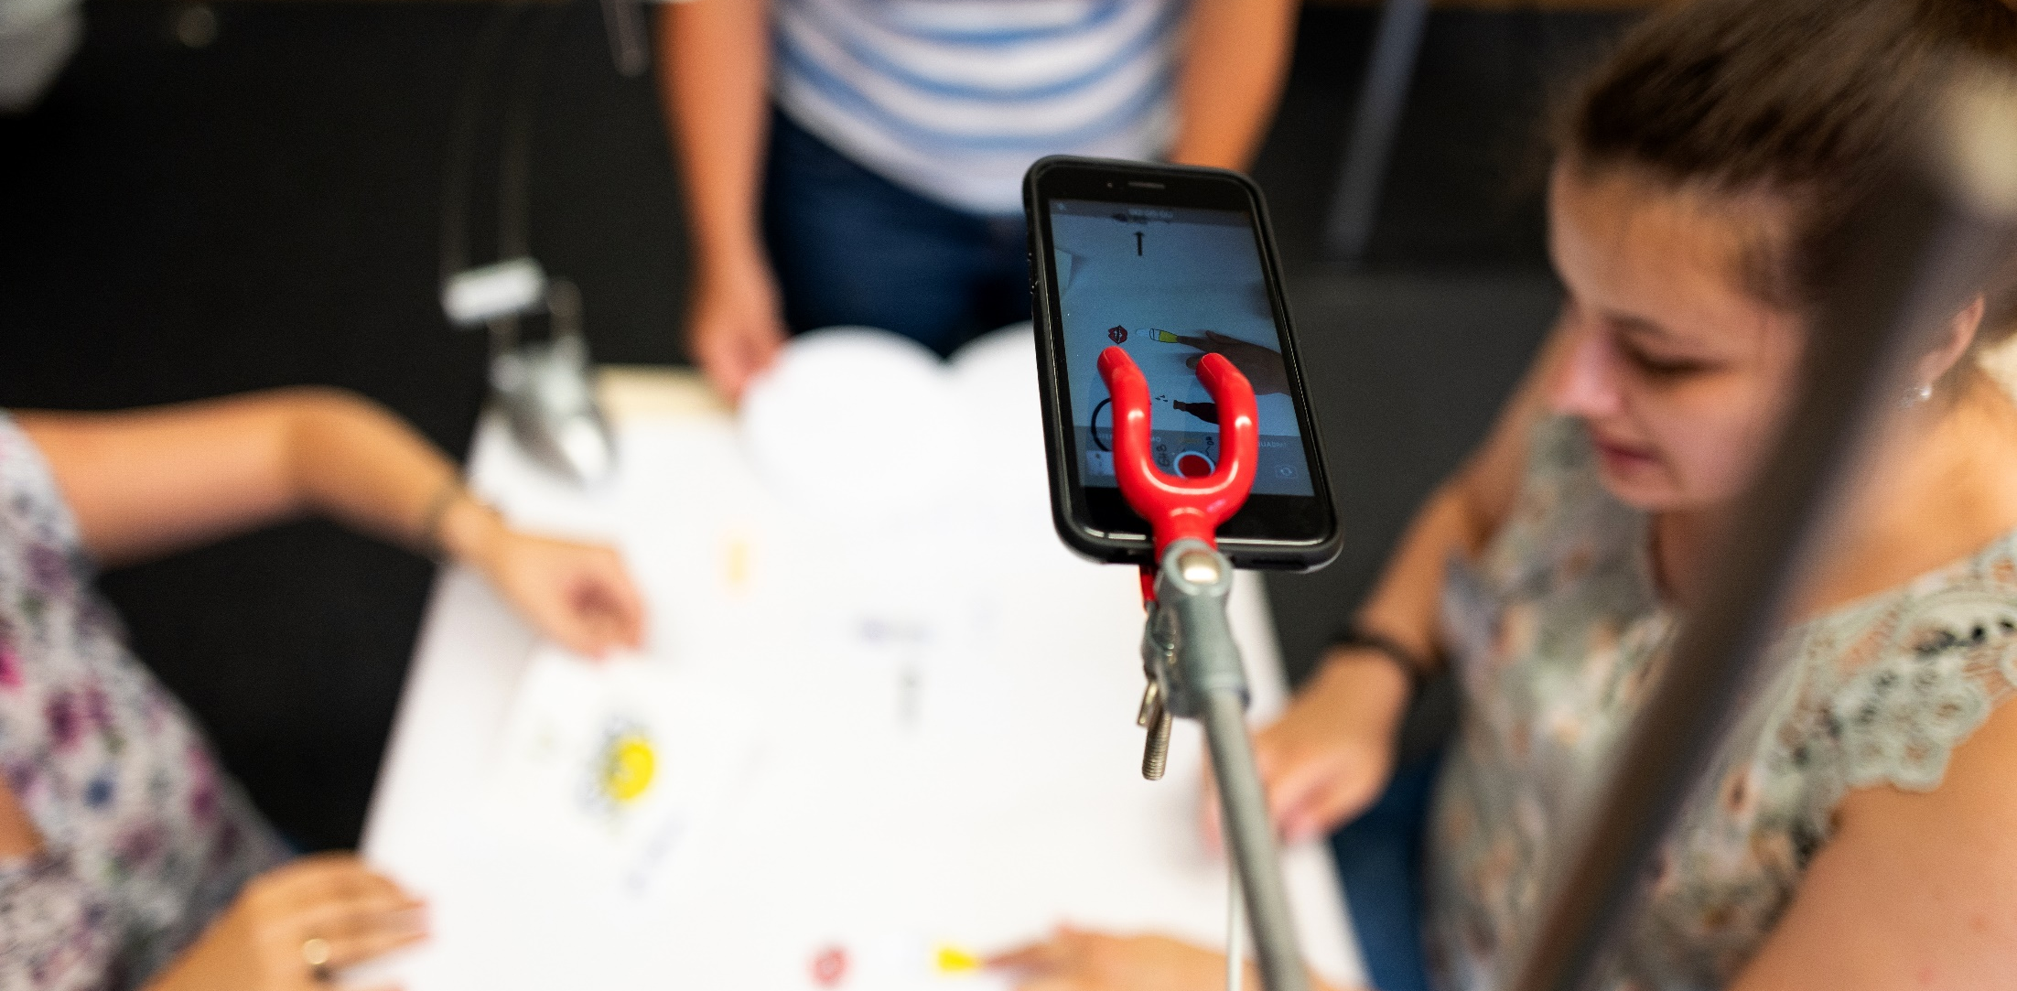
Methodenwerkzeuge für einen forschenden Chemieunterricht
Sebastian Engel, Louis Göhring, Tom Träder Dozenten: Prof. Dr. Volker Woest, Dr. Philipp Engelmann
Notes:
Liebe Teilnehmerinnen und Teilnehmer,
wir begrüßen Sie recht herzlich zur digitalen Lerneinheit „Methodenwerkzeuge für einen forschenden Chemieunterricht“. Sie werden in den folgenden Minuten erfahren, inwieweit naturwissenschaftliche Forschung auf den Chemieunterricht übertragen werden kann, bevor wir uns konkreten Methoden und Unterrichtsbeispielen zuwenden, sodass Sie am Ende in der Lage sein werden, Ihren eigenen Unterricht forschender zu gestalten.

Slide 2
„Forschen“ im Chemieunterricht
Notes:
Zunächst müssen wir uns darüber im Klaren sein, dass, wenn man von Forschen redet, je nach Kontext unterschiedliche Schwerpunkte gesetzt werden.

Slide 3
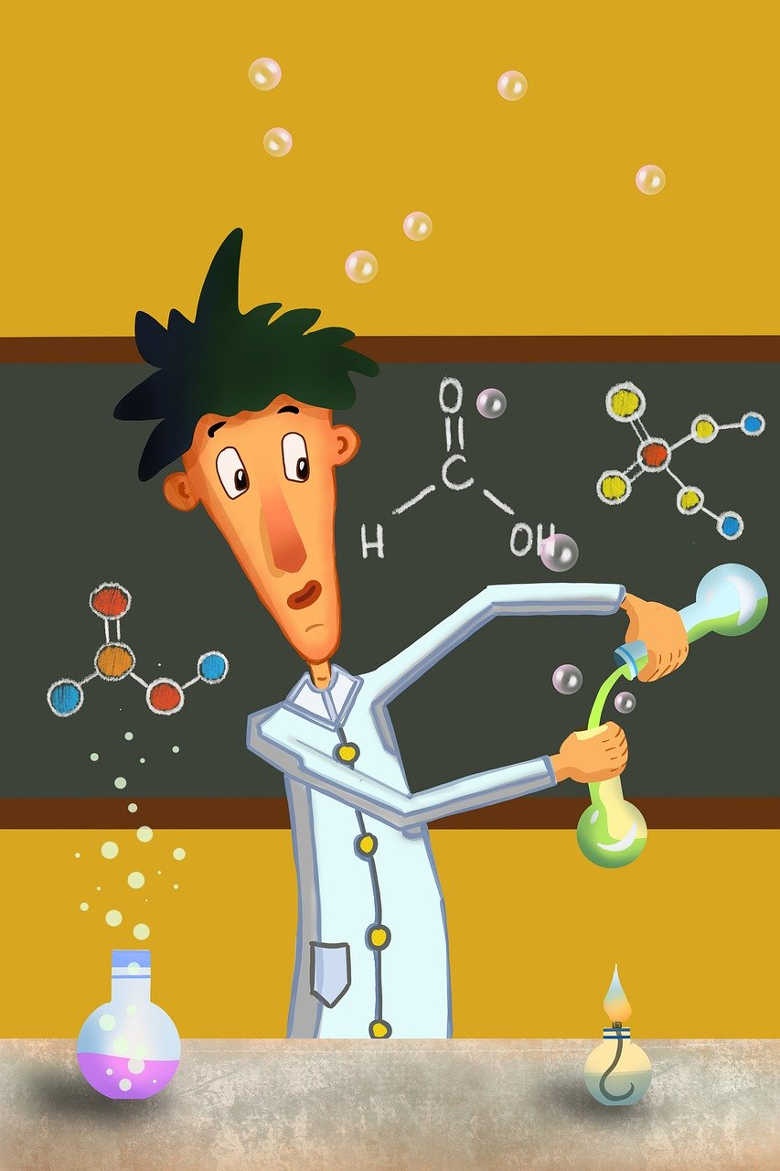
„Forschen“ im Chemieunterricht
Naturwissenschaftliche Forschung
Im Rahmen naturwissenschaftlicher Forschung sollen Forschungsfragen (experimentell) beantwortet werden. Die Forschungsprozesse sind meist sehr komplex, haben einen stark wiederholenden Charakter und sind ergebnisoffen.
Forschungspraxis in der Schule
Lernende sollen durch den Schulunterricht eine naturwissenschaftliche Grundbildung erlangen. Schulbasiertes (experimentelles) Forschen dient nicht der grundlegenden Erkenntnisgewinnung, sondern der Gewinnung (für die Lernenden) neuer Erkenntnisse, die sinnvoll in deren Alltag übertragen werden können.

Slide 4
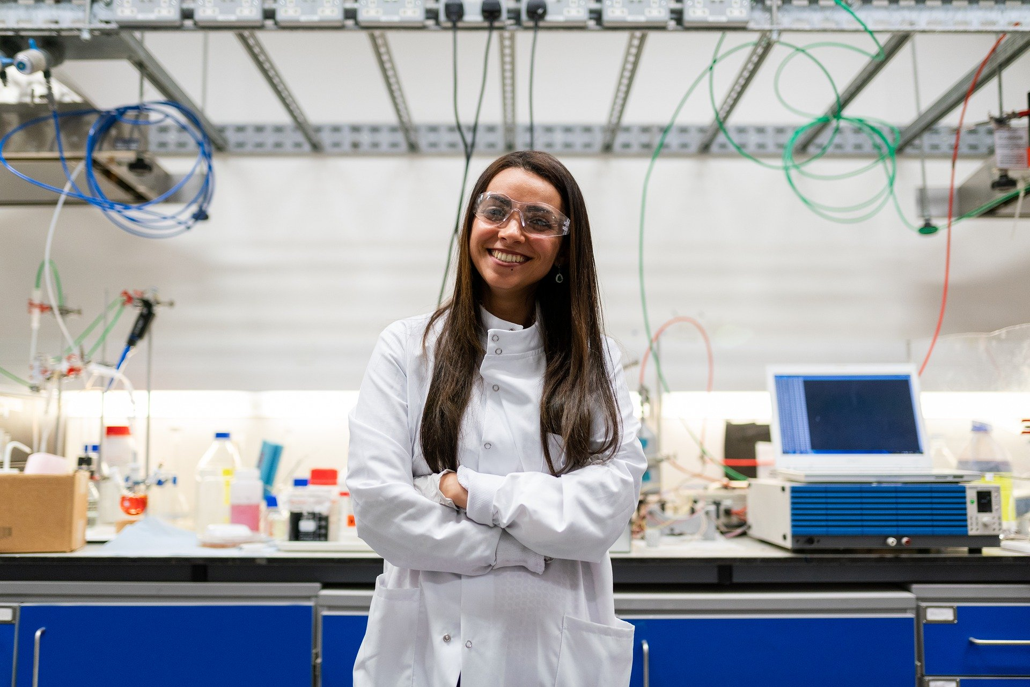
„Forschen“ im Chemieunterricht
Naturwissenschaftliche Forschung
Forschungsfragen und Hypothesen aufstellen
Methoden und Experimente planen
Methoden und Experimente durchführen; Daten erheben
Daten reflektieren; Experimente auswerten; Fehlerbetrachtungen durchführen; Ergebnisse interpretieren
Unterrichtspraxis in der Schule
vielfach methodische Entscheidungen durch die Lehrkraft notwendig
z.B. forschend-entwickelnder vs. historisch-problemorientierter Unterricht
z.B. Erkundungsexperiment vs. Verifizierungsexperiment
Induktion vs. Deduktion
Notes:
Der Vergleich wird deutlicher, wenn man einen vertikalen Vergleich anstellt. Während sich der Naturwissenschaftler mit fachlichen Problemen auseinandersetzt, muss die Lehrkraft oft rein methodische Entscheidungen fällen, denn es geht in der Schule nicht um das generieren neuer wissenschaftlicher Erkenntnisse, sondern - wie bereits erwähnt - um die Vermittlung einer naturwissenschaftlichen Grundbildung. Hier hat die Lehrkraft auf mehreren Ebenen die Möglichkeit, den Unterricht entsprechend anzupassen: welcher Unterrichtsform gehe ich nach? Welche Art des Experimentierens ist für meine Zwecke die sinnvollste? Möchte ich eine Hypothese bestätigen oder einen rein phänomenologischen Effekt bei den Schülern erzielen? Möchte ich das Wissen induktiv oder deduktiv vermitteln? Sie als praktizierende Lehrkräfte werden in Ihrer eigenen Unterrichtsplanung mit großer Sicherheit auch schon auf solche Fragen gestoßen sein.

Slide 5
„Forschen“ im Chemieunterricht
Forschend-entwickelnd | Historisch-problemorientiert
Problemorientiert nach der Unterrichtsabsicht | Problemorientiert nach historischen Gegebenheiten
Erkenntnisweg wird von den Lernenden und dem Lehrenden entwickelt | Erkenntnisweg ist historisch vorgegeben
Erkenntnisgewinnung kann geradlinig mit logisch-genetischen Schritten sein | Erkenntnisgewinnung ist nicht geradlinig
Schülerangepasstes Forschen | Der Geschichte nachempfundenes Forschen
Struktur eines Problemlöseprozesses wird vorgegeben; Orientierung an Denkprozessen der Schüler | Keine vorgegebene Strukturierung des Erkenntnisprozesses; Orientierung am historischen Ablauf
Didaktisches Material (Experimente und Medien) erforderlich | Historisches Quellenmaterial erforderlich; didaktische Aufbereitung notwendig
Tabelle 1: Unterrichtsverfahren im Vergleich.
Vgl. Reiners (2017) S. 131
Notes:
Es ist sinnvoll, wenn man im Vorfeld noch einmal wichtige Unterrichtsverfahren vergleicht, um die Bedeutung forschenden Lernens besser nachempfinden zu können.
In den letzten Jahren und Jahrzehnten haben sich vor allem zwei Verfahren durchgesetzt, um dem eigenen Chemieunterricht einen roten Faden zu verleihen: der forschend entwickelnde Unterricht und der historisch problemorientierte Unterricht. Die grundsätzlichen Unterschiede wurden hier mal in einer Tabelle zusammengefasst und es wird schnell deutlich, wie gegensätzlich sich diese beiden Verfahren eigentlich sind.
Der historisch-problemorientierte Unterricht ist sehr durch die Geschichte determiniert und orientiert sich hauptsächlich chronologisch an den Erkenntnissen.
Der forschend-entwickelnde Unterricht lädt die Schüler dazu ein, selbst an der Erkenntnisgewinnung teilzuhaben. Der Lehrer kann hierbei selbst entscheiden, wie offen oder strukturiert er diesen Prozess gestalten möchte. Das wichtige hierbei ist, dass eigenverantwortliche Schüleraktivitäten und eine eigene naturwissenschaftliche Denkweise im Vordergrund stehen.
Und genau mit dieser schülerzentrierten und forschenden Arbeitsweise können wir jetzt weiterarbeiten. Allerdings ist forschend-entwickelnder Unterricht kein forschendes Lernen.

Slide 6
Forschend-entwickelnder Unterricht vs. forschendes Lernen
Notes:
Deswegen müssen wir in einem nächsten Schritt erarbeiten, was forschendes Lernen überhaupt ist und wie ein forschend-entwickelnder Unterricht von forschendem Lernen unterschieden wird.

Slide 7
Forschend-entwickelnder Unterricht vs. forschendes Lernen
Forschende Unterrichtskonzepte
Schüler werden schrittweise an ein Problem herangeführt, das sie im Unterrichtsverlauf möglichst eigenständig lösen sollen.
Beim forschend-entwickelnden Unterricht können fünf Phasen unterschieden werden:
1. Problemgewinnung
2. Überlegungen zur Problemlösung
3. Durchführung von Problemlösevorschlägen
4. Abstraktion der gewonnenen Erkenntnisse
5. Ergebnis- und Wissenssicherung
Notes:
Eine Gemeinsamkeit forschender Unterrichtskonzepte ist es, dass Schüler schrittweise an ein Problem herangeführt werden, das sie im Unterrichtsverlauf möglichst eigenständig lösen sollen.
Man sieht hier die 5 Phasen forschend-entwickelnden Unterrichts nach Schmidkunz, der bereits viele Jahre an diesem Konzept forscht. Es wird deutlich, dass die hier aufgeführten Phasen sich nicht so sehr von den Phasen naturwissenschaftlicher Forschungspraxis unterscheiden, die wir uns vorhin angeschaut haben. Ein wesentlicher Unterschied ist aber, dass auf die Phasen der Interpretation und detailreichen Auswertung der Ergebnisse am Ende des Problemlöseprozesses größtenteils verzichtet wird, sondern hier lediglich von einer Ergebnissicherung die Rede ist, so wie es auch in der Unterrichtsplanung oft geschrieben wird. Die Schüler bekommen ein Problem, müssen möglichst eigenverantwortlich Problemlösevorschläge erarbeiten und versuchen, ihre Hypothesen mit beispielsweise einem Experiment zu bestätigen oder zu widerlegen.

Slide 8
Forschend-entwickelnder Unterricht vs. forschendes Lernen
Aktuelle Konzepte forschenden Lernens berücksichtigen Phasen und Prozesse tatsächlicher naturwissenschaftlicher Forschung.
Notes:
Das forschende Lernen berücksichtigt Prozesse tatsächlicher naturwissenschaftlicher Forschung, indem es gewissermaßen die Phasen des forschend-entwickelnden Verfahrens um Elemente der Ergebnisauswertung erweitert.

Slide 9
Forschend-entwickelnder Unterricht vs. forschendes Lernen
Mit der Thematik auseinandersetzen
Fragen erarbeiten und formulieren
Vermutungen aufstellen
Plan erstellen, Vorgehensweise festlegen
Untersuchungen, Experimente etc. durchführen
Ergebnisse auswerten, beurteilen, einordnen
Präsentieren
Diskutieren und Reflektieren
Notes:
Das wird besonders deutlich, wenn wir uns einmal die grundsätzlichen Phasen forschenden Lernens anschauen. Der Problemlöseprozess insgesamt kann in bis zu acht Teilschritte untergliedert werden. Es beginnt mit der fachlichen Auseinandersetzung und der Problemstellung selbst; in einem zweiten Schritt müssen die Schüler Hypothesen aufstellen, sich für eine Vorgehensweise entscheiden und Experimente planen und durchführen. Im letzten Schritt können die Ergebnisse in Form einer Diskussion, Reflexion oder Präsentation im Plenum besprochen und ausgewertet werden.
Natürlich müssen und sollten nicht alle Phasen in einer einzigen Unterrichtsstunde abgearbeitet werden. Es ist möglich, die Phasen je nach eigener Unterrichtsplanung einzuarbeiten. In den Unterrichtsmethoden, auf die im Anschluss eingegangen wird, werden einzelne Phasen und deren Möglichkeiten näher erläutert, damit Sie besser nachvollziehen, wie Sie mit diesem Schema sinnvoll arbeiten können.

Slide 10
Forschend-entwickelnder Unterricht vs. forschendes Lernen
Level beim forschenden Lernen
 | Fragestellung | Informationen und Bearbeitung | Interpretation der Ergebnisse
Level 0: Bestätigung | vom Lehrer vorgegeben | vom Lehrer vorgegeben | vom Lehrer vorgegeben
Level 1: gegliederte Untersuchung | vom Lehrer vorgegeben | vom Lehrer vorgegeben | für Schüler offen
Level 2: geführte Untersuchung | vom Lehrer vorgegeben | für Schüler offen | für Schüler offen
Level 3: Offene Untersuchung | für Schüler offen | für Schüler offen | für Schüler offen
Abbildung 1: Schritte der naturwissenschaftlichen Erkenntnisgewinnung nach dem Konzept des forschenden Lernens.
Vgl. Reiners (2017), S. 181
Notes:
Dabei kann der Lehrer selbst entscheiden, wie geführt bzw. offen der Problemlöseprozess bearbeitet wird. Sie sehen hier eine einfache Tabelle, in der die Arbeitsweise des forschenden Lernens in vier unterschiedliche Schwierigkeitsgrade unterteilt wurde. Ausschlaggebend ist hier, wie viele Informationen vom Lehrer vorgegeben werden, und welche Prozesse für die Schüler offen sind. Während also in Level 0 sowohl die Fragestellung, die Bearbeitung als auch die Auswertung größtenteils geführt und strukturiert sind, müssen in Level 3 alle Phasen selbstständig erarbeitet werden. Die Lehrkraft muss hier individuell entscheiden, welcher Schwierigkeitsgrad für welche Fragestellung sinnvoll ist, denn nur sie kann einschätzen, was sie der Klasse zutrauen kann bzw. wie fit die Klasse ist, um den jeweiligen Anforderungen gerecht zu werden und auch etwas dabei zu lernen.

Slide 11
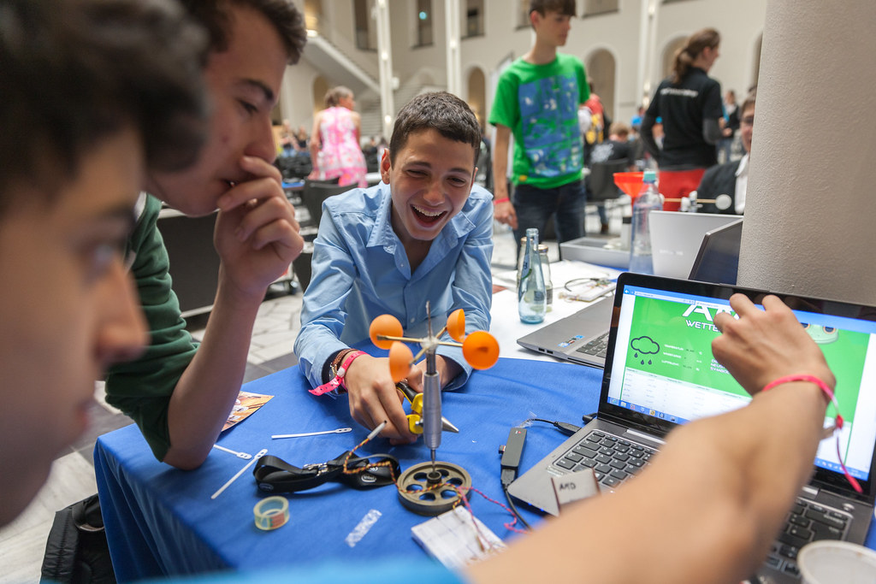
Forschend-entwickelnder Unterricht vs. forschendes Lernen
Aktuelle Konzepte forschenden Lernens berücksichtigen Phasen und Prozesse tatsächlicher naturwissenschaftlicher Forschung.
Sie fokussieren in diesem Zusammenhang sowohl vor allem die Argumentation bzw. Kommunikation der Schüler untereinander als auch Charakteristika naturwissenschaftlicher Erkenntnisgewinnung. Das stellt einen grundsätzlichen Unterschied zum forschend-entwickelnden Unterrichtsverfahren dar.
Notes:
Deswegen kann man in aller Kürze zusammenfassen, dass beim forschenden Lernen im Vergleich zum forschend-entwickelnden Unterricht vor allem die Kommunikation und Argumentation der Schüler untereinander einen wichtigen Beitrag zur Erkenntnisgewinnung und Ergebnissicherung leisten. Und auch, wenn das anfangs sehr banal klingt, so werden Sie später in Ihrer eigenen Unterrichtsplanung feststellen, dass man je nach Unterrichtsverfahren auf unterschiedliche Art und Weise an ein Problem herantreten muss.

Slide 12
Unterrichtsmethoden für einen forschenden Chemieunterricht
Notes:
So, nachdem wir uns nun in den ersten Minuten dem theoretischen Fundament gewidmet haben, wollen wir im zweiten Teil dieser Präsentation auf ein paar konkrete Methoden eingehen, mit denen Sie forschendes Lernen in Ihren Unterricht integrieren können. Sicherlich ist es auch in Ihrem Interesse, in dieser Lerneinheit etwas konkretes an die Hand zu bekommen, mit dem Sie direkt loslegen können.

Slide 13
Haushaltsdetektive - Anfängerunterricht mal anders
„Haushaltsdetektive“ bietet eine exzellente Einführung in chemische Denk- und Arbeitsweisen und ist daher besonders für die Unterrichtsplanung im Anfängerunterricht geeignet.
Es können Konzepte forschenden Lernens alltagsnah und schülerorientiert umgesetzt werden.
Thema/Aufgabe | Zielsetzung
Einführung | Neugier wecken, Zielorientierung und Motivation
A1: Die richtige Fragestellung finden | Anregen und Formulieren von Fragen, Methoden der Bearbeitung besprechen
A2: Informationsbeschaffung | Recherche
A3: Experimentieren | Sicherheitsmaßnahmen beim Experimentieren, Aufbau eines Protokolls
A4: Wissen nutzen | Auswertung des Protokolls und der Ergebnisse, theoretisches Wissen
A5: Übung und Wiederholung
Notes:
Das erste Beispiel, das wir für Sie vorbereitet haben, sind die Haushaltsdetektive. Diese Methode ist vor allem für den naturwissenschaftlichen Anfängerunterricht geeignet, also für Schüler, die bisher mit einer naturwissenschaftlichen Denk- und Arbeitsweise wenig bis gar keine Berührung hatten. Der Name nimmt es vorweg: hier geht es um Haushaltschemikalien. Dadurch soll ein Stück weit die Abstraktion herabgesetzt werden. Sicherlich versuchen Sie in Ihrer Unterrichtsplanung auch des Öfteren, mit Alltagschemikalien zu arbeiten, um die entsprechenden Themen näher an die Lebenswelt der Schüler rücken zu lassen, und das versucht man hier, mit forschendem Lernen zu verbinden.
Wie Sie sehen können, sind die Haushaltsdetektive in 6 Phasen untergliedert, die diesem Unterrichtskonzept einen Rahmen verleihen. Nach einer Einführung folgen die Phasen A1 bis A5, deren Zielsetzungen Sie auch in dem Schema für forschendes Lernen finden können. Die Schüler bekommen ein Problem, müssen Fragen und Hypothesen entwickeln, Informationen beschaffen, Experimentieren und Auswerten. Besonders vorteilhaft ist es auch, wenn Sie die Schüler damit verbunden möglichst zeitnah an den grundsätzlichen Aufbau eines Protokolls heranführen, damit sie sich daran gewöhnen können. Am Ende ist Zeit zum Üben und Festigen der gewonnenen Erkenntnisse und des theoretisch erarbeiteten Wissens.

Slide 14
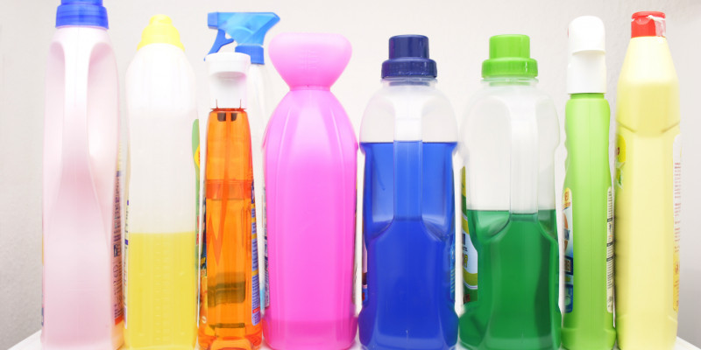
Haushaltsdetektive - Anfängerunterricht mal anders
Auf die richtigen Fragen kommt es an:
Leitfrage: Wo findest du Chemie im Haushalt?
Abb. [1] Nahrungsergänzungsmittel
Abb. [2] Reinigungsmittel
Abb. [3] Pflegeprodukte
Abb.[4] Haushaltsutensilien
Notes:
Zu Beginn wird nun also von der Lehrkraft ein Problem oder eine Frage in den Raum gestellt. Hier: Wo findest du Chemie im Haushalt? Das Beispiel ist natürlich nicht auf diese eine Frage beschränkt, sondern kann gegebenenfalls auch spezifiziert werden, denn der Haushalt bietet viele mögliche Vertiefungsrichtungen: Nahrungsmittel und Nahrungsmittelergänzungsstoffe, Reinigungsmittel, Pflegeprodukte, Materialien und Beschaffenheit von Haushaltsutensilien usw., aber der Einfachheit halber wird in diesem Beispiel der Haushalt als Ganzes aufgefasst.
Die Schüler müssen sich nun also anhand der Aufgabe selbst Gedanken darüber machen, welche Fragen sie an sich selbst stellen und müssen möglichst eigenständig planen, wie sie diese beantworten wollen. Hier sind mal einige Beispiele aufgeführt, die sich in den Köpfen der Schüler ergeben könnten: ...
Die Schüler können im Vorfeld erklärt bekommen haben, wie ein „richtiger“ Naturwissenschaftler an Probleme herangeht und dazu motiviert werden, mal auf dieselbe Art und Weise vorzugehen. Aber da wir darauf im ersten Teil dieser Präsentation schon näher eingegangen sind, werden wir das hier nicht noch einmal genauer erläutern.

Slide 15
Haushaltsdetektive - Anfängerunterricht mal anders
Folgende Fragen könnten sich die Schüler stellen:
Wo finde ich Chemikalien im Haushalt und wofür werden sie genutzt?
Was sind überhaupt „Chemikalien“?
Welche Funktion haben Chemikalien in den verschiedenen Produkten, die ich gefunden habe?
Welche Sicherheitsvorkehrungen müssen bei Verwendung der Chemikalien bzw. von Produkten beachtet werden?
Notes:
Zu Beginn wird nun also von der Lehrkraft ein Problem oder eine Frage in den Raum gestellt. Hier: Wo findest du Chemie im Haushalt? Das Beispiel ist natürlich nicht auf diese eine Frage beschränkt, sondern kann gegebenenfalls auch spezifiziert werden, denn der Haushalt bietet viele mögliche Vertiefungsrichtungen: Nahrungsmittel und Nahrungsmittelergänzungsstoffe, Reinigungsmittel, Pflegeprodukte, Materialien und Beschaffenheit von Haushaltsutensilien usw., aber der Einfachheit halber wird in diesem Beispiel der Haushalt als Ganzes aufgefasst.
Die Schüler müssen sich nun also anhand der Aufgabe selbst Gedanken darüber machen, welche Fragen sie an sich selbst stellen und müssen möglichst eigenständig planen, wie sie diese beantworten wollen. Hier sind mal einige Beispiele aufgeführt, die sich in den Köpfen der Schüler ergeben könnten: ...
Die Schüler können im Vorfeld erklärt bekommen haben, wie ein „richtiger“ Naturwissenschaftler an Probleme herangeht und dazu motiviert werden, mal auf dieselbe Art und Weise vorzugehen. Aber da wir darauf im ersten Teil dieser Präsentation schon näher eingegangen sind, werden wir das hier nicht noch einmal genauer erläutern.

Slide 16
Haushaltsdetektive - Anfängerunterricht mal anders
Ohne Informationen geht nichts!
Recherchieren:
Was sind Chemikalien?
Sind Chemikalien gefährlich, oder können sie beispielsweise auf der Haut angewendet werden (als Seife oder Creme)?
Rechercheergebnisse mit anderen Schülern austauschen
Im Plenum Ergebnisse vergleichen
Man muss einiges über die Stoffe wissen, die man Nutzen möchte! → Experimente
Notes:
Im zweiten Schritt müssen sich die Schüler Gedanken darüber machen, wie sie an die Informationen kommen, die sie brauchen, und sie anschließend beschaffen. Die Ergebnisse können anschließend mit eventuellen Gruppenmitgliedern oder Partnern ausgetauscht und am Ende gemeinsam mit den Schülern der gesamten Klasse verglichen werden. Sie werden feststellen, dass es scheinbar schon bei alltäglichen Substanzen oder Materialien einiges zu beachten gibt, das man untersuchen muss. Zur Überprüfung müssen Experimente her!

Slide 17
Haushaltsdetektive - Anfängerunterricht mal anders
Experimentieren
Einführung in das Schreiben eines Protokolls nach folgendem Schema:
Fragestellung → Erwartung → Geräte → Chemikalien → Aufbau → Durchführung → Beobachtung → Deutung
Beim Einsatz von Wasch- und Reinigungsmitteln sind die Stoffeigenschaften der Mittel wichtig:
Löslichkeit → Untersuche, welche deiner ausgesuchten Produkte sich in Wasser lösen oder nicht.
→ Entwickle eine Versuchsreihe, damit andere die Experimente ebenso durchführen können.
Erkenntnis:
Salz löst sich gut in Wasser, Öl nicht so gut → es gibt wasserlösliche und wasserunlösliche Stoffe
Versuchsreihe mit Öl als Lösungsmittel wiederholen
Notes:
Im Rahmen des Experimentierens lernen die Schüler vor allem den Sinn und den Aufbau eines Protokolls kennen und lernen, wie man die Ergebnisse nutzen kann, um daraus Rückschlüsse ziehen zu können. In diesem Beispiel sollen die Schüler zusätzlich untersuchen, welche der gefunden Haushaltsprodukte wasserlöslich sind, und welche nicht, um später auf die unterschiedlichen Lösungsmittel Wasser und Öl zu kommen und Ansätze für vergleichende Experimente mit Öl zu haben.

Slide 18
Haushaltsdetektive - Anfängerunterricht mal anders
Wissen nutzen: Stoffe untersuchen, entwickeln, anwenden
Input der Lehrkraft:
Leitgedanke: in manchen Haushaltsstoffen sind sowohl Wasser als auch Öle enthalten (Bsp.: Milch oder Mayonnaise)
Leitfrage: Wie kann das sein, wenn sich die beiden Stoffe nicht mischen?
Erklärung:
Chemiker haben Stoffe gefunden, die nicht mischbare Stoffe miteinander mischbar machen → Emulgatoren
Chemiker nutzen für diese Erklärung Modelle
→ So vereinfacht beispielsweise das Kugelteilchenmodell den Aufbau von Materie, indem man davon ausgeht, dass alle Materie aus kleinen Teilchen aufgebaut ist, welche wiederum als harte Kugeln betrachtet werden.
Notes:
In der vorletzten Phase sollen die Schüler anhand ihrer Erkenntnisse Wissen generieren und anwenden können. Hier kann die Lehrkaft aber regulierend eingreifen. In unserem Beispiel werden von der Lehrkraft ein Leitgedanke und eine Leitfrage in den Raum gestellt, die anschließend anhand der gewonnenen Erkenntnisse erklärt werden können. Auf diesem Wissen aufbauend können neue Inhalte generiert werden.

Slide 19
Haushaltsdetektive - Anfängerunterricht mal anders
Übung und Wiederholung
Es sollten folgende Fragen beantwortet werden können:
Was sind Chemikalien?
Welche Sicherheitsbestimmungen sind beim Experimentieren und beim Umgang mit Chemikalien zu beachten?
Welche wichtige Eigenschaften, hast du kennengelernt, um Stoffe einteilen zu können?
Welchen Schmutz kann man mit welchen Reinigern beseitigen, welche Prozesse laufen ab?
Notes:
In der Übungsphase sollten die Schüler rekapitulieren können, welche Informationen sie im Rahmen ihrer Überlegungen und Experimente gemacht haben und entsprechende Fragen beantworten können. Das sorgt für eine Umwälzung des Gelernten und die Aufnahme der Informationen in das Arbeitsgedächtnis.
Wie sie sehen können, sind die Haushaltsdetektive eine sehr einfache und strukturierte Methode, um forschende Elemente in den Unterricht zu integrieren. In der Unterrichtsplanung sollten Sie immer mit berücksichtigen, welches Thema bearbeitet werden soll, wie viele Unterrichtsstunden Sie dafür zur Verfügung haben und inwieweit ein Bezug zum jeweiligen Lehrplan oder zur eigenen Stoffverteilung besteht.

Slide 20
Egg Race - ein Zugang zum forschenden Lernen
Verschiedene Lerngruppen starten mit derselben Aufgabenstellung und sollen sich einen eigenen Weg suchen, um die Aufgabe so gut wie möglich zu bewältigen.
In der Regel entstehen auf diese Art und Weise unterschiedliche Lösungswege und Ergebnisse, die dann als Datengrundlage für das Finden von Gesetzmäßigkeiten dienen.
Durch eine Vielfalt an Lösungsansätzen und Ergebnissen sollen Schüler lernen, mit Hilfe von Fachwissen zu interpretieren und zu hinterfragen.
Offene Fragen und Vermutungen können als Ausgangspunkt neuer Aufgabenstellungen dienen.
Vorteile | Nachteile
Schüler arbeiten eigenverantwortlich Schülerzentrierte Arbeitsweise stärkere Auseinandersetzung mit dem Prozess | die Schüler könnten zu kompetitiv arbeiten, was zu einer Vernachlässigung des eigentlichen Prozesses führen kann erhöhtes Konfliktpotenzial
Notes:
Das zweite methodische Beispiel, das wir für Sie aufbereitet haben, ist das Egg Race. Die Klasse findet sich in Partnern oder Gruppen zusammen - je nachdem, was die Lehrkraft vorgibt. Auch hier werden die Schüler wieder vor ein Problem gestellt. Jede Gruppe beginnt nun mit derselben Aufgabenstellung und muss versuchen, die Aufgabe bestmöglich zu bewältigen - und zwar im Wettstreit untereinander. Das heißt, dass die Schüler sehr offen arbeiten und es passieren kann, dass mehrere Lösungswege entstehen, die zum selben Ziel führen. Anschließend können die Lösungsansätze im Plenum diskutiert und ausgewertet werden sowie offene Fragen oder Vermutungen als Ausgangspunkt neuer Aufgabenstellungen dienen.
Allerdings sollten die Schüler ihre Pläne bei Experimenten stets vorher mit dem Lehrer abklären, damit der Überblick nicht verloren geht und sauber und sicher gearbeitet wird.
---Das Egg Race stellt somit eine sehr eigenverantwortliche und schülerzentrierte Arbeitsform dar, allerdings muss man sich auch immer dessen bewusst sein, dass manche Schülerpersönlichkeiten in solchen Situationen dazu neigen können, zu kompetitiv zu denken und das eigentliche Ziel zu vernachlässigen, was in einem höheren Konfliktpotenzial resultiert. Das sollte die Lehrkraft in der Rolle des Mentors während der Arbeitsphase immer mit berücksichtigen.

Slide 21
Egg Race - Beispiel
Notes:
Wir haben hier auch für Sie ein kurzes Beispiel aufbereitet, um Ihnen das Prinzip dieser Methode zu verdeutlichen. Die Schüler bekommen eine definierte Menge an Mehl und Hefe und sollen - unter Zuhilfenahme einiger anderer Zutaten - versuchen, den Teig mit der geringsten Dichte herzustellen.
Neben der Aufgabenstellung bekommen die Schüler eine klare Zeitvorgabe, Vorraussetzungen für einen gültigen Teig und vom Lehrer bereits vorbereitete definierte Geräte und Chemikalien zugeteilt, mit denen Sie experimentieren können.
Die Masse wird durch Wägen ermittelt und das Volumen durch eine Graduierung an einem Messzylinder oder Becherglas abgelesen. Aus diesen beiden Größen können die Schüler die Dichte berechnen.

Slide 22
Anwendungsbeispiele
Phase: Experimente planen
Thema: Neutralisationsreaktion
→ Aufgabe: Dir stehen eine Base und eine Säure unterschiedlicher Konzentration zur Verfügung. Überlege dir ein mögliches Experiment, um sie zu neutralisieren.
Phase: Vermutungen/ Hypothesen aufstellen
Thema: Eigenschaften von Säuren/Basen
Ausgangssituation: Lehrkraft bringt einen verkalkten Wasserkocher mit.
Was ist im Wasserkocher zu sehen? → Kalk
Was ist Kalk? → Formel, Eigenschaften
Wie entsteht Kalk? → Temperatur, Bestandteile des Wassers
Welche negativen Auswirkungen besitzt Kalk im Wasserkocher?
Hauptproblem: Wie kann Kalk entfernt werden?
→ Die Schüler stellen Vermutungen auf und überprüfen sie anhand von Experimenten.
Notes:
Zum Schluss noch ein paar Bemerkungen zum Schema mit den Phasen des forschenden Lernens. Man muss weder in jeder Unterrichtseinheit jede Phase forschenden Lernens umsetzen, noch muss man zwingend zu jeder Thematik alle Phasen stringent abarbeiten. Wichtig ist aber, dass die Schüler immer eine Fragestellung bekommen, Lösungsvorschläge erarbeiten und am Ende auswerten können, damit der Sinn forschenden Lernens nicht verloren geht. Wir haben Ihnen hier zu einzelnen Phasen noch einmal ein paar Beispiele aufgeführt, damit Sie das Schema besser nachvollziehen und es individuell auf Ihre eigene Unterrichtsplanung anpassen können. Vielleicht haben Sie unterbewusst schon einmal ähnliche Fragestellungen oder Aufgaben entwickelt!
Eigentlich ist es einfacher, als man anfangs denkt. Wenn es beispielsweise um das Planen und durchführen von Experimenten geht, dann sollten die Schüler natürlich eine konkrete Aufgabe bekommen, die Ihnen dabei hilft, das Ziel zu verstehen, auf das sie hinarbeiten müssen, hier zum Thema Neutralisationsreaktionen.
Oder die Lehrkraft arbeitet alltagsnah und phänomenologisch, indem sie beispielsweise einen verkalkten Wasserkocher im Unterricht vorzeigt und die Schüler überlegen lässt, wie man den Kalk entfernen könnte. Natürlich wäre es hier sinnvoll, im Anschluss an die Vermutungen Experimente nachzuschalten.

Slide 23
Anwendungsbeispiele
Phase: Fragen erarbeiten/formulieren
Thema: Korrosion
Lernausgangslage: Die Schüler kennen das Wesen der Redoxreaktion und den erweiterten Redoxbegriff.
Ausgangssituation:
Die Lehrkraft bringt mehrere rostige Utensilien (Nagel, Fahrradblech, …) mit.
Aufgabe: Überlegt euch mehrere Problem-Fragestellungen zum Thema Korrosion.
Mögliche Fragen:
Was ist Rost, wie entsteht er?
Korrodieren alle Metalle?
Wie kann gegen Rost vorgegangen werden?
Phase: Untersuchungen/ Experimente durchführen
Thema: Ionennachweise (Ende 8.Klasse)
Lernausgangslage: Die Schüler kennen die Ionennachweise aus den vorherigen Stunden.
Aufgabe: Weise nach, aus welchen Ionen dein vorliegendes Salz besteht.
Phase: Ergebnisse auswerten
Aufgabe: Werte die vorliegenden Messdaten zu … aus.
Notes:
Hier noch einige Beispiele zum Formulieren von Fragen, beispielsweise zum Thema Korrosion. Je nach persönlichem Schwerpunkt können hier Problemstellungen in den Raum geworfen werden, mit denen sich die Schüler beschäftigen können. So kann sich entweder über die Ursachen von Korrosion oder Rost Gedanken gemacht werden, aber auch die Vorrausstzungen untersucht werden, unter denen Metalle korrosionsfähig sind oder nicht.
Beim reinen Durchführen von Experimenten sind die Aufgabenstellungen meist klar und zielgerichtet, damit die Schüler sich daran orientieren können.
Bei der Auswertung von Ergebnissen ist die grundlegende Aufgabenstellung natürlich klar, aber hier muss je nach Fragestellung differenziert werden, was mit dem Auswerten überhaupt gemeint ist. Müssen graphische Darstellungen interpretiert werden? Finden Farbreaktionen statt, die erklärt werden müssen? Müssen Messdaten ausgewertet werden? Findet eine Auswertung Plenum - vielleicht in Form einer Präsentation - statt?

Slide 24
Abbildungsverzeichnis
[1] https://www.deutsche-apotheker-zeitung.de/news/artikel/2020/08/26/versender-profitieren-ueberproportional
[2] https://www.umweltbundesamt.de/themen/chemikalien/wasch-reinigungsmittel
[3] https://www.praxisvita.de/biologische-waschmittel-sehr-trockene-haut-was-wirklich-hilft-3836.html
[4] https://www.sallys-shop.de/Sallys-Duo-Messer-Set-Nakiri-Masuta-Santoku

Slide 25
Vielen Dank
für Ihre Aufmerksamkeit!
Notes:
So, und das soll es auch schon mit dem kleinen Einblick in das forschende Lernen gewesen sein! Wir haben uns im Laufe der Präsentation damit beschäftigt, was Forschen im Schulkontext überhaupt bedeutet und haben das forschende Lernen vom forschend entwickelnden und anderen Unterrichtsverfahren abgegrenzt. Wir hoffen, dass Ihnen die kurzen Beispiele die wichtigsten Aspekte verdeutlichen konnten. Sie haben jetzt die Möglichkeit, im Rahmen einer Vertiefungsphase selbst aktiv zu werden und zu versuchen, Unterrichtsstunden zu planen, die forschend ausgelegt sind. Dort haben Sie auch die Möglichkeit, von den Ergebnissen anderer Lehrkräfte zu profitieren und miteinander ins Gespräch zu kommen, um sich gemeinsam zum Thema austauschen zu können. Wir bedanken uns an dieser Stelle für Ihre Aufmerksamkeit und Ihre Motivation und würden uns über ein kurzes Feedback freuen, damit diese Lerneinheit in Zukunft weiter optimiert werden kann. Bis dahin, bleiben Sie gesund und viel Spaß beim Planen der neuen Unterrichtseinheiten!

Slide 26
Platzhalter – hier befinden sich Weiterleitungen von Interaktionen während der Präsentation

Slide 27
Platzhalter – hier befinden sich Weiterleitungen von Interaktionen während der Präsentation

Slide 28
Platzhalter – hier befinden sich Weiterleitungen von Interaktionen während der Präsentation

